Slide 1


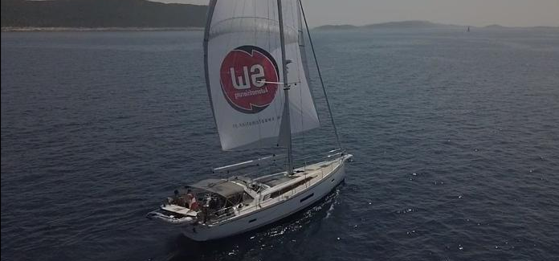
Diplomarbeit 2021/22
Abteilung für Maschinenbau
Maschinen und Anlagentechnik
5AHMBT
2.Meilenstein
Berechnung
Konrad J. / Schauer A.

Slide 2
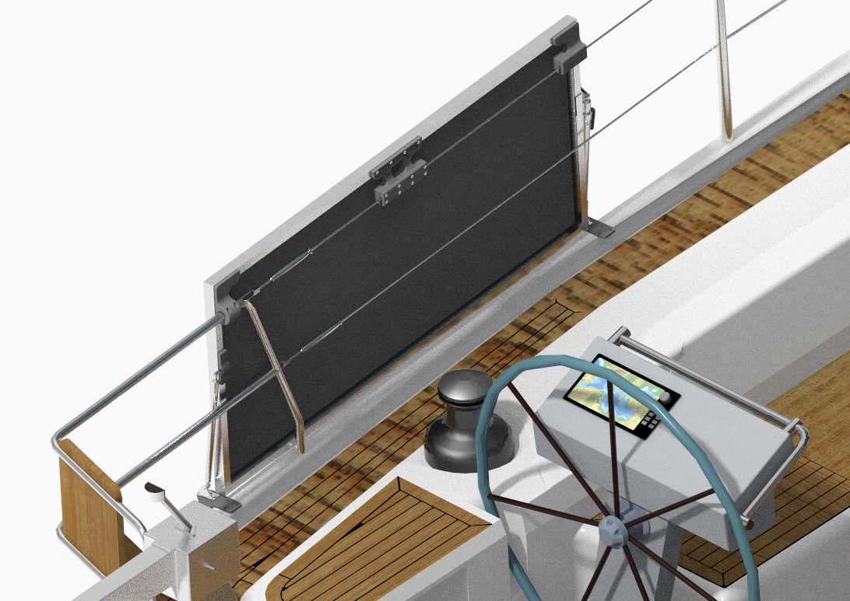
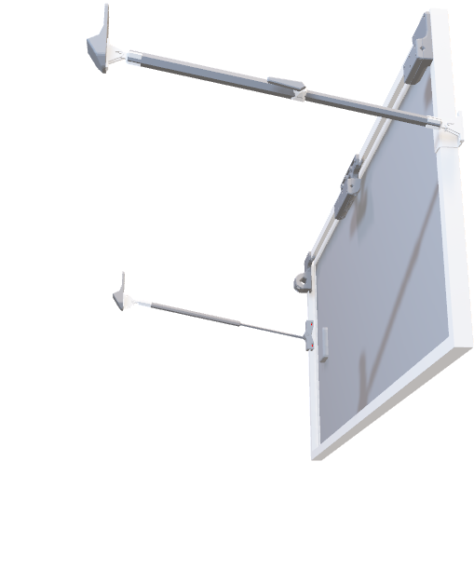
Berechnung der Solarpaneele BB/SB

Slide 3
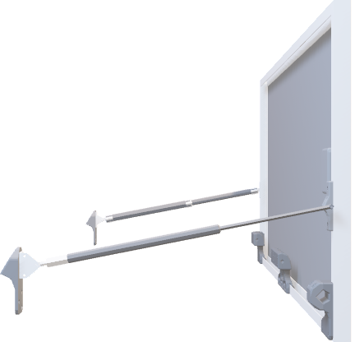

Slide 4
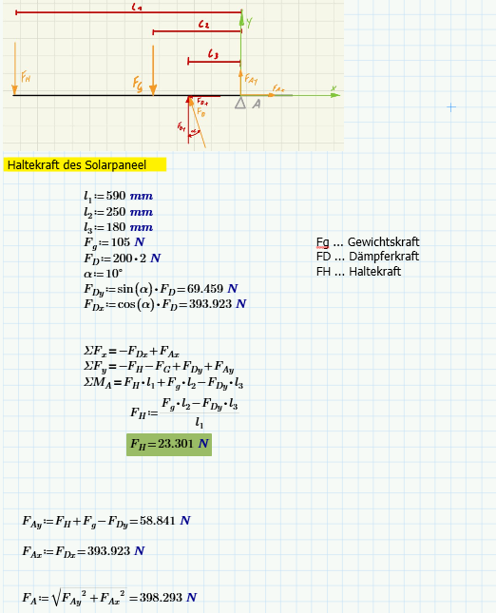
Dämpfer-Berechnung

Slide 5
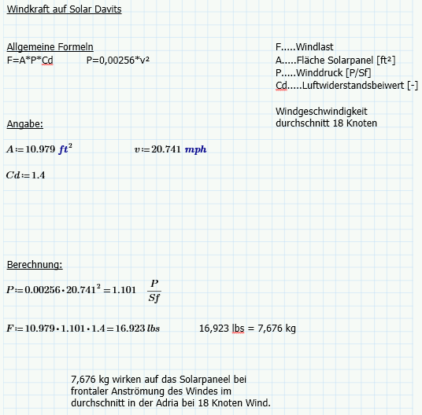
Windkraft auf Solar-Davits

Slide 6
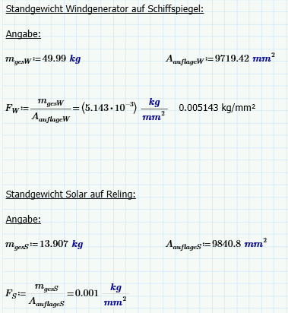
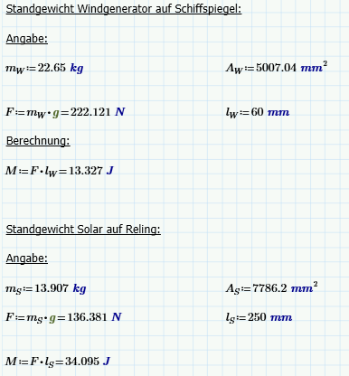
Standgewicht Windgenerator & Solar Reling

Slide 7
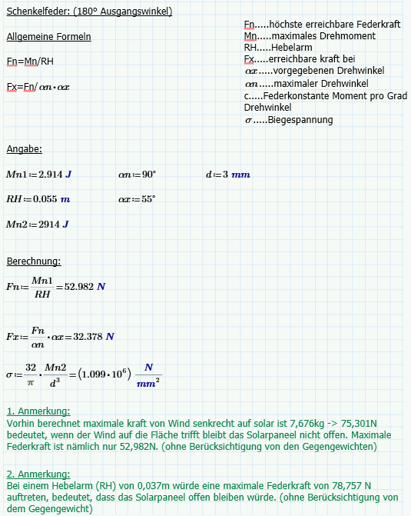
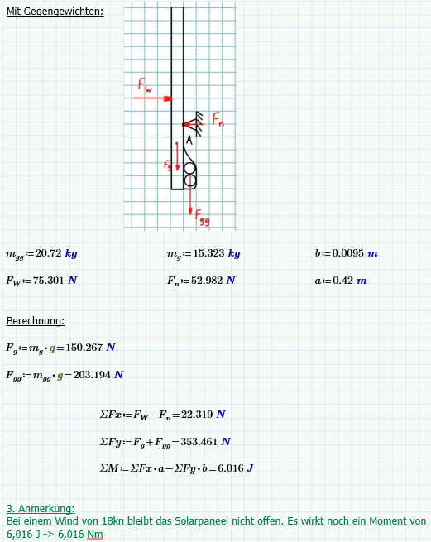
Feder-Berechnung (Solar Davits)

Slide 8
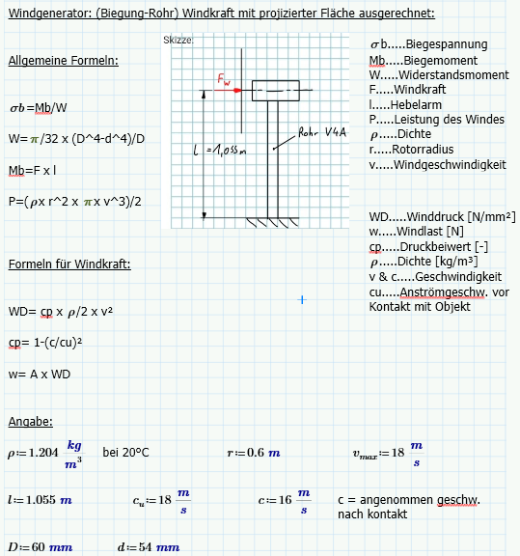
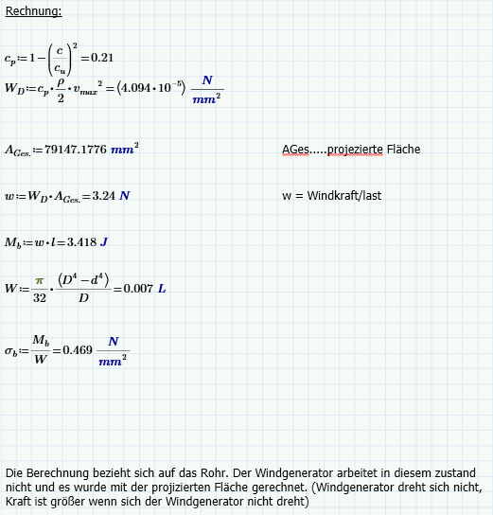
Biegung fixierung Windgenerator

Slide 10
Danke für die Aufmerksamkeit
Konrad J. / Schauer A.

